Slide 1
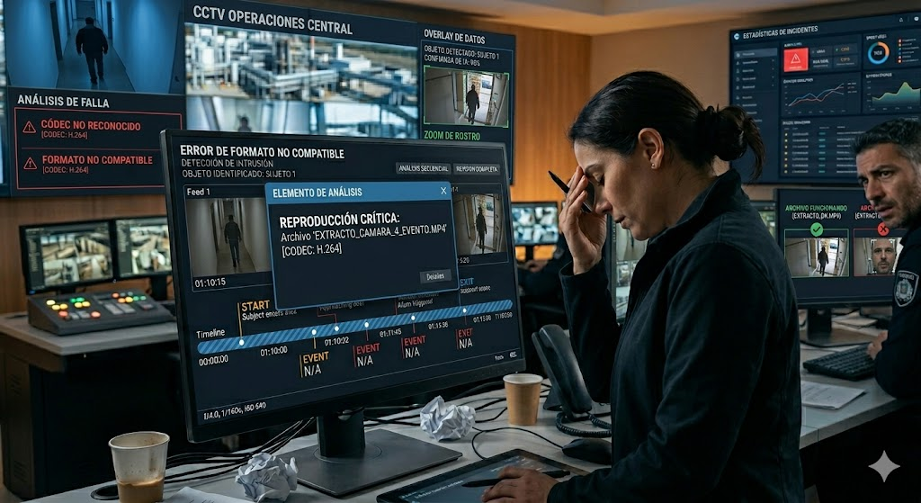
GESTIÓN DE EVIDENCIA DIGITAL EN CCTV
Cómo transformar una grabación en una evidencia válida

Slide 2
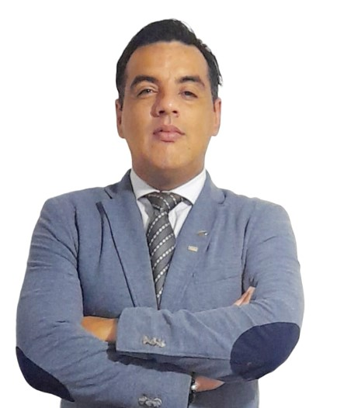

INSTRUCTOR
Carlos Ramírez Rodríguez, CPP
Consultor internacional en seguridad convergente, ciberseguridad y gestión de riesgos, con amplia experiencia liderando proyectos de protección de infraestructuras críticas en sectores como energía, minería y telecomunicaciones.
Es miembro activo de ASIS International e IFPO, y ha sido expositor en congresos internacionales sobre protección de activos, ciberdefensa y cultura de seguridad.
Fundador de Smart Spartans, empresa dedicada al cumplimiento normativo y la integración de seguridad física y cibernética, y creador de la plataforma SECURIX, una solución tecnológica para la gestión de incidentes y riesgos convergentes.
Autor del libro “Defensa Total: Ciberseguridad y Seguridad Física en la Protección de Infraestructuras Críticas”, reconocido por su enfoque innovador en la formación de profesionales de seguridad moderna.
Su misión es elevar el nivel profesional del sector de la protección, inspirando a los futuros Oficiales Certificados CPO a comprender que la verdadera prevención se logra con conocimiento, ética y liderazgo.
CPP©

Slide 3
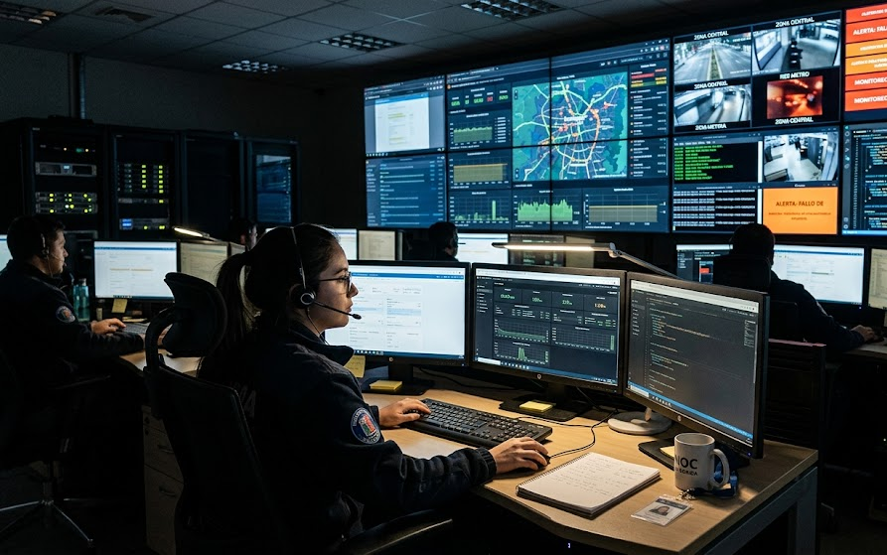
Gestión de Evidencia Digital en CCTV
Selección correcta de evidencia
Integridad y validación
Buenas prácticas operativas
“No todo lo que se graba sirve como evidencia… pero todo lo que haces puede validarla o destruirla.”

Slide 4
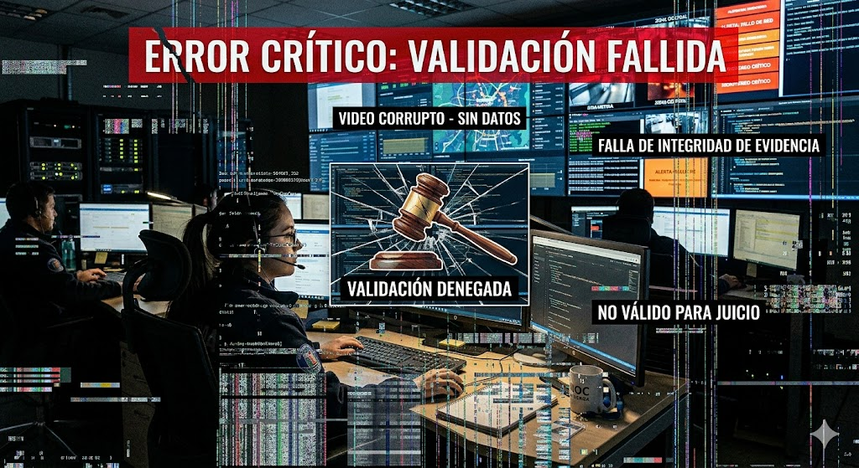
Cuando una Evidencia “No sirve”…
Evento detectado por CCTV
Video exportado por operador
Evidencia presentada… y rechazada
❌ No incluía contexto completo
❌ No se pudo validar integridad
❌ Formato no compatible
“El evento fue real… pero la evidencia no fue válida.”

Slide 5
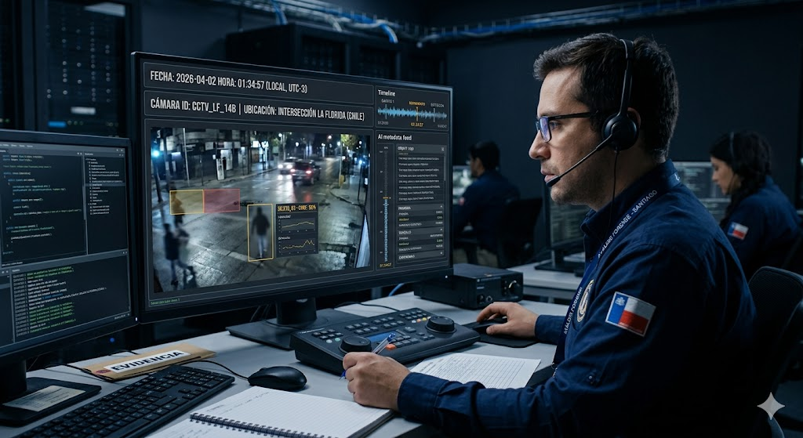
¿Qué es Evidencia Digital?
¿Qué entendemos por evidencia digital en CCTV?
Imágenes o videos captados por sistemas de vigilancia
Registros asociados (fecha, hora, cámara, logs)
Información que permite reconstruir un hecho
Debe cumplir 3 condiciones:
✔ Ser auténtica
✔ Ser íntegra
✔ Ser trazable
“No es solo un video… es una prueba que debe resistir preguntas.”

Slide 6
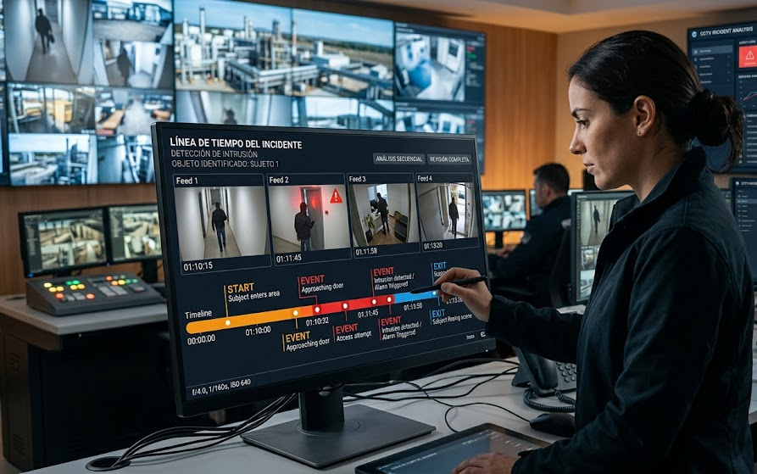
Ángulos de Evidencia – ¿Qué Cámaras usar?
Combinar distintos tipos de visualización:
Plano general → contexto del evento
Plano cerrado → identificación (rostro, patente, detalle)
Priorizar:
Claridad de imagen
Iluminación
Ángulo sin obstrucciones
Evitar depender de una sola cámara
“Una cámara muestra el evento… varias cámaras lo prueban.”

Slide 7
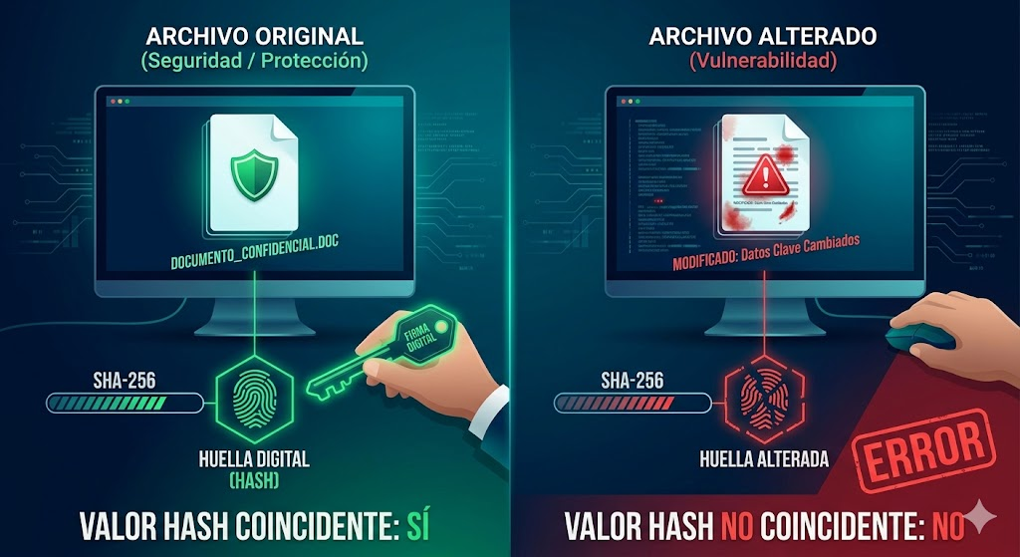
Integridad: demostrar que el archivo no fue alterado
La evidencia debe mantenerse exactamente igual desde su extracción
Cualquier modificación (aunque sea mínima) la invalida
No basta con “decir” que es original → hay que demostrarlo
¿Cómo se asegura?
Hash (huella digital del archivo)
Procedimiento controlado de extracción
“Si no puedes demostrar que no fue modificado… no es evidencia.”

Slide 8
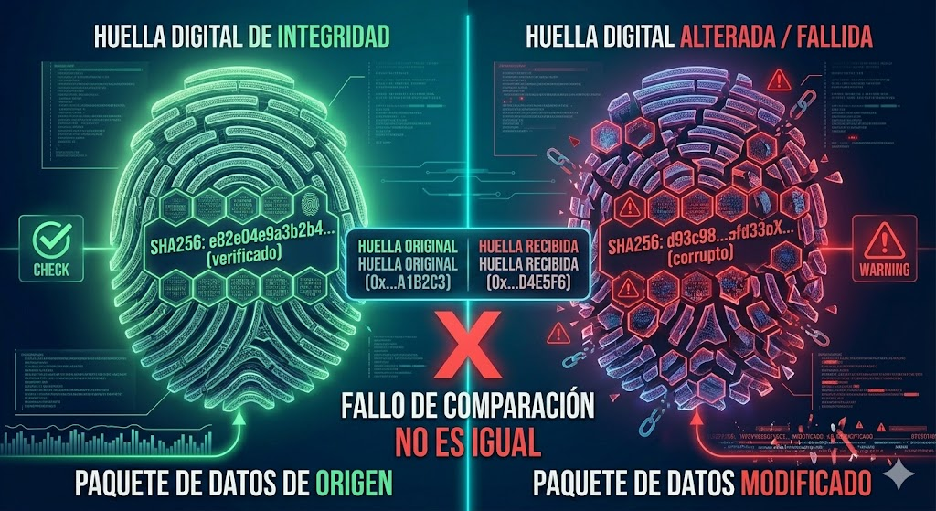
Entonces… ¿Qué es un HASH?
Es un código único generado a partir del archivo
Funciona como una huella digital
Siempre será el mismo… si el archivo no cambia
Si el archivo se modifica:
❌ El hash cambia completamente
❌ Ya no coincide con el original
“Mismo archivo = mismo hash. Archivo distinto = evidencia comprometida.”

Slide 9
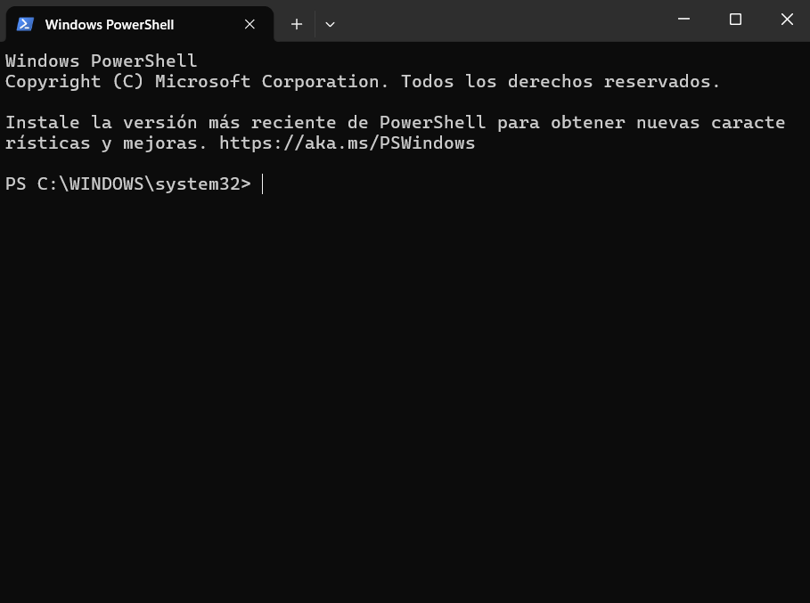
Como generar un HASH paso a paso
Se puede hacer directamente en Windows (PowerShell)
No requiere software especializado
Permite validar la integridad del archivo
Paso básico:
Abrir PowerShell
Ejecutar comando sobre el archivo
Obtener código hash (SHA256)
“No necesitas ser experto… necesitas hacerlo siempre.”

Slide 10
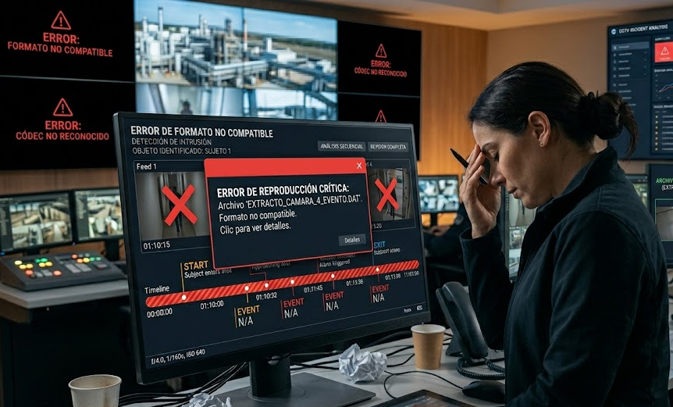
Formatos y Compatibilidad
Formatos: cuando el video existe… pero no se puede usar
Muchos sistemas CCTV usan formatos propietarios
Riesgo: el archivo no se puede reproducir fuera del sistema
Problemas frecuentes:
❌ No abre en otros computadores
❌ Requiere software específico
❌ Dificulta uso en investigaciones o juicios
Buenas prácticas:
✔ Exportar en formato estándar (ej: .mp4)
✔ Incluir reproductor si aplica
✔ Verificar reproducción antes de entregar

Slide 11
MUCHAS GRACIAS!!
CARLOS RAMIREZ, CPP
+56950923135

